Slide 1
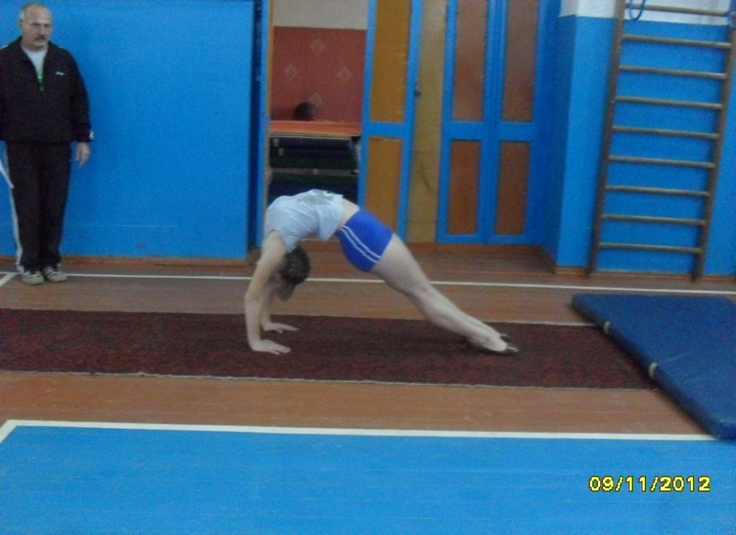
Методика обучения
гимнастике с элементами акробатики
по «Комплексной программе физического воспитания для учащихся 1-11 классов»
(авторы: Лях В.И., Зданевич А.А. 2012 г.)
Выполнил: СКВОРЦОВ С.В. – учитель физической культуры
МКОУ Горнобалыклейская СШ
2017 год

Slide 2
Физическое воспитание школьников осуществляется с помощью различных средств, среди которых акробатика занимает особое место. Акробатические упражнения общедоступны и эффективны, а занятия ими оказывает существенное влияние на физическое развитие детей и формирование двигательной функции. Непременным условием правильной организации занятий акробатикой является учет возрастных и индивидуальных особенностей занимающихся. Двигательные возможности школьников тесно взаимосвязаны с морфологическими и функциональными показателями организма. Исходя из этого, задачи, содержание, методы и направленность педагогических воздействий, применяемых в занятиях по акробатике, должны изменяться по мере роста и развития детей.
Проведение акробатических упражнений не требует использования различных снарядов. Фронтальный, фронтально-посменный, поточный и игровой способы организации учащихся при выполнении этих упражнений способствуют значительному повышению плотности урока. Несложные и хорошо освоенные равновесия, стойки, «мосты» можно с успехом выполнять в подготовительной части урока. Успешное освоение акробатических упражнений позволит учащимся выполнить требования общегосударственного образовательного стандарта по физической культуре.

Slide 3
I КЛАСС
Группировка
Группировка - это согнутое положение тела, при котором колени подтянуты к
плечам, локти прижаты к туловищу, а кисти захватывают середину голени
(стопы и колени слегка разведены). Группировка служит основным подводящим
упражнением к перекатам, кувыркам. Группировку выполняют в приседе.
Последовательность обучения.
1. Из о.с. руки вверх, быстро присесть и принять положение в группировке в
приседе, обращая внимание на умение округлять спину.
2. Из положения упора сидя сзади быстро согнуть ноги сгруппироваться.
3. Лежа на спине руки вверх, быстро согнуть ноги и сгруппироваться.
4. Из положения лежа на спине, поднимая туловище, принять группировку сидя.
Типичные ошибки.
Откинутая назад голова.
Ноги вместе, не разведены.
Ноги разведены слишком широко.
Неправильный захват руками голеней (слишком высоко или низко, в «замок»).
Неплотная группировка.
Требования к выполнению.
Каждое упражнение выполнять несколько раз,
постепенно ускоряя движения и фиксируя
положение группировки.

Slide 4
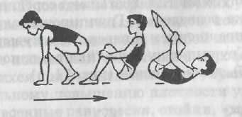
Перекаты
Техника выполнения.
Перекаты - это движение с последовательным касанием пола (опоры) отдельными
частями тела без переворачивания через голову. Перекаты используют как подводящие
упражнения во время обучения кувыркам. Программой предусмотрены перекаты вперед и
назад в группировке, в стороны из упора стоя на коленях, прогнувшись, лежа на животе.
Последовательность обучения.
1. Из положения группировки сидя перекат назад-вперед на спине.
2. Из положения группировки сидя перекат назад и перекатом вперед вернуться в и. п.
3. Из упора присев перекат назад в группировке и перекатом вперед сед в группировке.
4. Из упора присев перекат назад в группировке и перекатом вперед и. п.
5. Перекаты вперед и назад прогнувшись в положении лежа на животе. Лежа на животе,
прогнуться, наклонить голову назад и принять упор лежа на бедрах. Быстро сгибая руки,
выполнить перекат вперед и, разгибая их, перекат назад.
6. Из упора стоя на коленях перекаты в стороны в группировке. Последовательно касаясь пола
предплечьем, плечом, боком, спиной, другим боком и плечом, принять группировку и обратным
движением возвратиться в и. п.
7. Из упора присев перекат в сторону и возвратиться в и. п.
8. Перекаты вперед и назад прогнувшись с различными положениям рук (вверху, за спиной, к
плечам).
Требования к выполнению.
Наиболее сложным из приведенных перекатов является
перекат из упора присев в упор присев. Для успешного
освоения этого элемента вначале его можно
выполнять из и.п. упора присев спиной к мату, когда ноги
находятся на полу около мата, что облегчает возвращение
в и.п. Во время выполнения перекатов обращать внимание
на правильность и плотность группировки

Slide 5
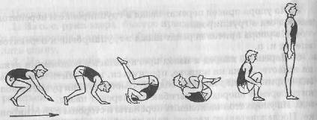
II КЛАСС Программой предусмотрено обучение следующим акробатическим упражнениям: кувырок вперед, кувырок в сторону, стойка на лопатках согнув ноги, из стойки на лопатках согнув ноги перекат вперед в упор присев.
Кувырок вперед
Техника выполнения.
Из упора присев (с опорой руками впереди ; стопы на 30-40 см), выпрямляя ноги, перенести
массу тела на руки. Сгибая руки и наклоняя голову вперед, оттолкнуться ногами и,
переворачиваясь через голову, сделать перекат на шею и лопатки. Опираясь лопатками о пол,
резко согнуть ноги и выполнить группировку. Заканчивая кувырок, принять упор присев.
Последовательность обучения.
1. Группировка из различных и. п. (и.п .-о.с. руки вверх).
2. Из упора присев выпрямить ноги в коленях (неполностью), голову наклонить (подбородок к
груди). Придти в и.п.
3. Из упора присев перекат назад и перекатом вперед сед в группировке.
4. Из упора присев кувырок вперед в сед в группировке.
5. Из упора присев перекат назад и перекатом вперед упор присев.
6. Из упора присев кувырок вперед в упор присев.
Типичные ошибки.
Опора руками близко к ступням (приводит к удару спиной).
Отсутствие отталкивания ногами.
Ноги полностью согнуты при отталкивании.
Недостаточная группировка.
Неправильное положение рук.
Страховка и помощь.
В большинстве случаев это упражнение доступно для самостоятельного исполнения. Обычно
помощь (страховка ) нужна только отдельным учащимся. При этом партнер, стоя на одном колене,
сбоку одной рукой помогает выполняющему наклонить голову вперед на грудь, а другой,
поддерживая под грудь или плечо, обеспечивает мягкое опускание на лопатки и увеличивает
вращение вперед.

Slide 6
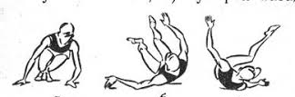
Кувырок в сторону
Техника выполнения.
Выполняется из упора стоя на коленях или упора присев. Первая часть
кувырка такая же, как и у переката в сторону из упора стоя на коленях, однако
вращение тела необходимо продолжить в том же направлении и,
переворачиваясь через спину, прийти снова в упор стоя на коленях или в упор
присев.
Последовательность обучения.
1. Группировка из положения лежа на спине.
2. Из упора стоя на коленях перекат в сторону.
3. Из упора стоя на коленях кувырок в сторону.
4. Из упора присев кувырок в сторону в упор присев.
Типичные ошибки.
В начале кувырка рука не ставится на предплечье.
Неплотная группировка.
Страховка и помощь.
Стоя сзади, помогать переворачиванию, поддерживая около тазобедренных
суставов.

Slide 7
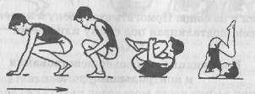
Стойка на лопатках согнув ноги
Техника выполнения.
Стойка на лопатках выполняется перекатом назад в группировке. В момент
опоры лопатками и затылком подставить руки под поясницу (большими
пальцами вперед), ноги согнуты, голени вертикально. Это подводящее
упражнение для обучения стойке на лопатках.
Последовательность обучения.
1. Из упора присев перекаты назад и вперед.
2. Из упора сидя сзади перекатом назад сгибая ноги стойка на лопатках согнув ноги.
3. Из упора присев перекатом назад стойка на лопатках согнув ноги.
Типичные ошибки.
Перекат выполняется с откидыванием плеч и головы назад.
Руки ставятся под спину рано, локти широко разведены.
Туловище не принимает вертикального положения.
Голени отклоняются от вертикального положения, носки не оттянуты.
Страховка и помощь.
Помогать, стоя сбоку от ученика, одной рукой
поддерживая под спину, другой за ноги.

Slide 8
Из стойки на лопатках согнув ноги, перекат вперед в упор присев
Техника выполнения.
Убрав руки с поясницы, начать перекат вперед, одновременно выполнить
группировку.
В конце переката выполнить энергичное движение плечами вперед и принять
упор присев.
Последовательность обучения.
1. Из уnора присев перекат назад и перекатом вперед сед в группировке.
2. Из упора присев перекат назад в группировке и перекатом вперед упор присев.
3. Из упора присев перекатом назад стойка на лопатках согнув ноги (держать),
перекатом вперед сед в группировке.
4. Из упора присев перекатом назад стойка на лопатках согнув ноги (держать),
перекатом вперед, упор присев.
Типичные ошибки.
Аналогичны ошибкам при выполнении стойки на лопатках согнув ноги и второй
половины кувырка вперед.
Страховка и помощь.
Помогать стоя сбоку в момент перехода в упор присев, поддерживая под спину
или плечо.

Slide 9
III КЛАСС Осваиваются следующие упражнения: 2-3 кувырка вперед, стойка на лопатках, мост из положения лежа на спине, перекат назад в группировке с последующей опорой руками за головой.
Два-три кувырка вперед
Техника выполнения.
После первого кувырка, который выполняется несколько энергичнее, чем обычно,
поставить рук на пол и, не задерживаясь, выполнить второй, третий кувырок.
Последовательность обучения.
1. Из упора присев кувырок вперед в упор присев.
2. Из упора присев кувырок вперед в упор присев и прыжок вверх.
3. Из упора присев два кувырка вперед в упор присев.
Типичные ошибки.
Остановка между кувырками.

Slide 10
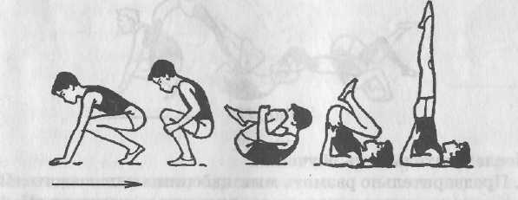
Стойка на лопатках
Техника выполнения.
Из упора присев, взявшись руками за середину голени, выполнить перекат назад. В конце
переката, коснувшись пола лопатками, опереться руками в поясницу и, разогнув ноги,
выполнить стойку на лопатках. Туловище должно быть прямым, локти широко не
разводить.
Последовательность обучения.
1. Из упора сидя сзади перекатом назад сгибая ноги стойка на лопатках согнув ноги.
2. Из упора присев перекатом назад стойка на лопатках согнув ноги - разогнув ноги
стойка на лопатках - держать.
3. Из упора сидя сзади перекатом назад стойка на лопатках.
4. Из упора присев перекатом назад стойка на лопатках.
Типичные ошибки.
Сгибание в тазобедренных суставах.
Тело отклонено от вертикальной плоскости.
Неправильно поставлены руки.
Широко разведены локти.
Страховка и помощь.
Стоя сбоку от ученика у места опоры лопатками, одной рукой захватить за голень,
предупреждая возможность опускания ног за голову. После выхода в стойку на лопатках
дополнительно (по мере необходимости)
поддерживать сзади за бедро,
добиваясь более точного вертикального
положения тела с вытянутыми
носками.

Slide 11
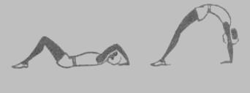
Из положения лежа на спине «мост»
Техника выполнения.
Лежа на спине, сильно согнуть ноги и развести их (на длину стопы), носки
Развернуть кнаружи, руками опереться у плеч (пальцами к плечам). Выпрямляя
одновременно руки и ноги, прогнуться и наклонить голову назад. Сгибая руки и
ноги, наклоняя голову вперед, медленно опуститься на спину в исходное
положение. При выполнении стремиться полностью разогнуть ноги и перевести
массу тела на руки.
Последовательность обучения.
1. Предварительно размять мышцы спины и плечевого пояса (наклоны туловища
вперед, назад, в стороны, вращения туловищем, круги и рывковые движения
руками).
2. Освоить исходное положение и наклон головы назад, стоя ноги врозь у
гимнастической стенки, опираясь о нее.
3. Из положения лежа на спине выполнить «мост» с помощью.
4. Из положения лежа на спине выполнить «мост» самостоятельно.
5. Первое время повторять «мост» 3-5 раз, затем увеличивать до 8-12 раз, чередуя с
наклонами вперед, кувырками, стойками.
Типичные ошибки.
Ноги в коленях согнуты, ступни на носках.
Ноги согнуты в коленях, плечи смещены от точек опоры кистей.
Руки и ноги широко расставлены.
Голова наклонена вперед.
Страховка и помощь.
Стоя сбоку, поддерживать одной рукой под спину
у лопаток, другой под поясницу.

Slide 12
Перекат назад в группировке с последующей опорой руками за головой
Техника выполнения.
Это упражнение является подводящим для освоения первой части кувырка
назад.
Из упора присев сгруппироваться и выполнять перекат назад, в конце переката
опереться ладонями о пол у головы, держа локти и кисти параллельно.
Последовательность обучения.
1. На расстоянии полушага от стенки, наклоняясь назад, поставить согнутые в
локтях руки у головы.
2. Из положения лежа на спине повторить и. п. для выполнения «моста», т. е.
согнуть ноги в коленях и поставить согнутые в локтях руки на пол кистями около
головы.
3. Из упора присев перекат назад в группировке с последующей опорой руками за
головой и перекат вперед.
Типичные ошибки.
При постановке кистей сильно разведены локти.
Локти и кисти непараллельны.
Неодновременная постановка кистей.
Страховка и помощь.
При появлении ошибок помогать,
стоя у головы.

Slide 13
IV КЛАСС Кувырок назад в группировке
Техника выполнения.
Из упора присев, руки несколько впереди - тяжесть тела перенести на руки;
затем, отталкиваясь ладонями о пол руками, быстро перекатиться назад,
увеличив вращающий момент за счет плотной группировки; в момент касания
опоры лопатками поставить кисти за плечами и, опираясь на них, перевернуться
через голову (не разгибая ног) и перейти в упор присев.
Последовательность обучения.
1. Кувырок вперед.
2. Из упора присев перекат назад в группировке с последующей опорой руками за
головой.
3. Из упора присев кувырок назад в группировке в упор присев.
Типичные ошибки.
Неточная постановка рук (на кулаки, на тыльную сторону кистей ,непараллельная
постановка кистей и локтей).
Разгибание ног в момент постановки рук и переворачивания через голову.
Неплотная группировка.
Отсутствие опоры и отжимания на руках в момент переворачивания через голову.
Медленное переворачивание.
Страховка и помощь.
Стоя сбоку, одной рукой поддерживать под плечо, другой, при необходимости,
подтолкнуть под спину.

Slide 14
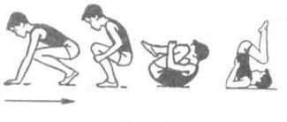
Кувырок назад и перекатом назад стойка на лопатках Эта связка состоит из разученных ранее элементов. Поэтому необходимо предварительно повторить их отдельно, а затем соединить. Требования к технике выполнения, страховке и помощи те же.
Акробатические упражнения во 2-4 классе
1. Из упора присев перекатом назад стойка на лопатках (держать), перекатом вперед
присев и в темпе прыжок вверх прогнувшись.
2. Два кувырка вперед слитно - перекатом назад стойка на лопатках (держать) -
перекатом вперед присев и в темпе прыжок вверх прогнувшись.
3. Кувырок вперед - перекатом назад лежа на спине «мост» (держать) - лечь на спину
и перекатиться назад с согнутыми ногами до упора руками за головой - в темпе два
кувырка вперед с последующим прыжком вверх прогнувшись.

Slide 15
V КЛАСС В 5 классе продолжается дальнейшее совершенствование техники исполнения кувырков вперед и назад, стойки на лопатках из различных исходных положений и с дополнительными движениями различными частями тела в сочетании с прыжками и поворотами. Увеличивается дозировка упражнений и интенсивность их выполнений.
Акробатические соединения в 5 классе
1. Кувырок вперед с прыжком вверх с поворотом кругом – кувырок назад
и перекатом назад стойка на лопатках (держать) - четыре встречных движения
ногами в стойке – перекатом вперед упор присев и прыжок вверх прогнувшись.
2. Кувырок назад и прыжок вверх с поворотом кругом – кувырок вперед и лечь на
спину – «мост» (держать) – лечь на спину и стойка на лопатках (держать) – дважды
опустить ноги до касания пола за головой – перекатом вперед в упор присев и
прыжок вверх прогнувшись с одновременным хлопком руками над головой.

Slide 16
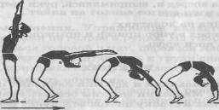
Учащиеся данного класса должны научиться выполнять: Два кувырка вперёд слитно. Мост из положения стоя с помощью.
VI КЛАСС
Мост из положения стоя с помощью
Техника выполнения.
Выполняется из стойки ноги врозь, руки вверх. Наклоняясь назад, подать таз
вперед и медленно опуститься в положение «мост». При опускании голову
наклонить назад до отказа.
Последовательность обучения
1. Выполнить «мост» из положения лежа на спине.
2. Из и.п., стоя спиной к гимнастической стенке на расстоянии полушага, наклон
назад с захватом руками за рейку.
3. То же на большем расстоянии и, поочередно перехватывая руками рейки
Гимнастической стенки, опуститься как можно ниже. Помогать стоя сбоку,
поддерживая под лопатки при опускании и поднимании туловища.
4. «Мост» наклоном назад с поддержкой стоя лицом друг к другу.
Типичные ошибки.
При наклоне туловища назад и опускании в «мост» голова не полностью отведена
назад.
Страховка и помощь.
Страховку осуществлять стоя сбоку, поддерживая одной рукой под лопатки,
другой под поясницу.
Упражнение выполняют со страховкой до полного освоения.

Slide 17
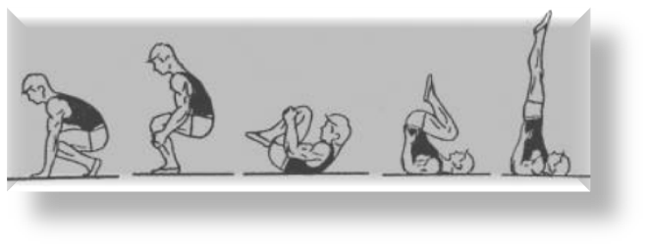
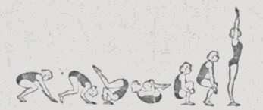
Акробатические соединения в 6 классе
Для мальчиков.
1. Из стойки ноги врозь, руки вверх, наклоном назад «мост» с помощью - лечь, и
поднимая туловище, упор сидя сзади , перекатом назад стойка на лопатках
(держать) - перекатом вперед упор присев - кувырок назад в упор присев – кувырок
вперед и прыжок вверх прогибаясь.
Для девочек.
1. Два кувырка вперед и, выпрямляясь, руки вверх - опуститься в «мост» - лечь и
стойка на лопатках - перекат вперед в упор присев и прыжок прогибаясь ноги
врозь.

Slide 18
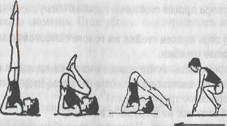
VII КЛАСС С этого класса мальчики и девочки начинают осваивать разные упражнения. Мальчики должны выполнять: 1. Кувырок вперед в стойку на лопатках. 2. Стойка на голове с согнутыми ногами. Девочки: Кувырок назад в полушпагат.
Кувырок вперед в стойку на лопатках
Техника выполнения.
Из упора присев или упора стоя на ко­ленях, разгибая ноги, согнуться в тазобедренных
суставах и, наклоняя голову на грудь, опуститься на шею и лопатки. Далее, не отрывая
носки от пола, подставляя руки под спину, поднять ноги в стойку на лопатках, перекатом
вперед в группировке встать
Последовательность обучения.
1. Из упора присев перекатом назад стойка на лопатках.
2. Из упора стоя на коленях кувырок вперед в стойку на лопатках.
3. Из упора присев кувырок вперед в стойку на лопатках
Типичные ошибки.
Преждевременный отрыв ног от опоры и падение вперед.
Постановка рук с широко разведенными локтями.
Ошибки, типичные для стойки на лопатках
Страховка и помощь.
Во избежание сильного вращения и возможного опускания таза, стоя сбоку,
поддерживать за голень, помогая перейти в стойку на лопатках, далее
помогать, как при выполнении стойки на лопатках.

Slide 19
Стойка на голове согнув ноги
Техника выполнения.
Упражнение является подводящим для освоения стойки на голове и руках.
Из упора присев, разгибая ноги, опереться головой о мат, перенося массу тела на
руки и голову, без толчка и маха согнуть к груди сначала одну ногу, затем другую,
принимая стойку на голове согнув ноги.
Последовательность обучения.
1. Руки и голова должны образовать равносторонний треугольник. Кисти
располагаются на ширине плеч. Голова опирается верхней частью лба.
2. Из упора присев стойка на голове с согнутыми ногами с помощью.
3. Из упора присев стойка на голове самостоятельно.
Типичные ошибки.
Неправильная постановка головы; не на лоб, а на темя.
Близкая постановка головы к рукам (нарушен принцип равностороннего
треугольника).
Сгибание ног не к груди, а за спину.
Страховка и помощь.
Помогать, стоя сбоку на коленях, поддерживая одной рукой под спину, другой за
голени..

Slide 20
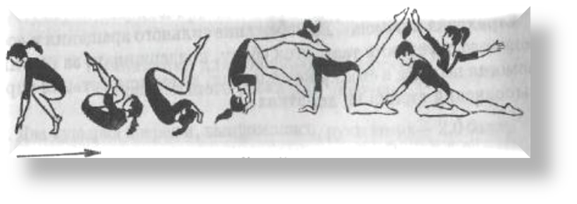
Кувырок назад в полушпагат
Техника выполнения.
Заканчивая кувырок назад согнуть одну ногу к груди и, опираясь на руки,
поставить ее на колено, другую ногу не сгибать и не опускать; выпрямиться,
разогнуть руки в упор стоя на колене. Опуская ногу и отодвигаясь выпрямиться,
скользя руками по полу - полушпагат.
Последовательность обучения.
1. Из упора присев кувырок назад в упор присев.
2. Из упора присев кувырок назад в упор стоя на коленях.
3. Из упора присев кувырок назад в упор стоя на одном колене, другую назад.
4. Из упора стоя на коленях, опираясь руками о пол, выдвигая вперед левое (правое)
колено и отводя назад другую ногу, коснуться тазом пятки левой (правой) ноги;
выпрямиться, руки в стороны, смотреть вперед.
5. Из упора стоя на одном колене, другую назад, опуская одну ногу и отодвигаясь,
выпрямиться, скользя руками по полу, и принять полушпагат.
6. Из упора присев кувырок назад в полушпагат.
Типичные ошибки.
Резкое опускание согнутой и прямой ноги.
Сгибание ноги, отведенной назад.
Страховка и помощь.
Стоя сбоку, поддерживать под бедро прямой ноги и под плечо.

Slide 21
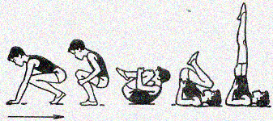
Акробатические соединения в 7 классе
1. Кувырок вперед - перекатом назад - стойка на лопатках - перекатом вперед
упор присев - стойка на голове и руках - опускание в упор присев и прыжок вверх
прогнувшись.
2. Кувырок назад в полушпагат (держать) - наклоны вперед перекат в сторону на
спину и стойка на лопатках (держать) - перекат вперед - кувырок вперед –
прыжок вверх прогнувшись.

Slide 22
VIII КЛАСС Мальчики должны освоить кувырок назад в упор стоя ноги врозь, длинный кувырок, стойку на голове и руках. Девочки - «мост» и поворот в упор стоя на одном колене..
Кувырок назад в упор стоя ноги врозь
Техника выполнения.
Из упора присев, заканчивая кувырок назад, развести ноги, не сгибая их в коленях,
и, выпрямляя руки, выйти в упор стоя ноги врозь.
Последовательность обучения.
1. Из упора присев кувырок назад в упор присев.
2. Из седа в группировке перекат назад до упора согнувшись ноги врозь и
возвратиться в и.п.
3. Из упора присев перекат назад в группировке до упора согнувшись ноги врозь и
возвратиться в и.п.
4. Из упора стоя ноги врозь согнувшись сгибание и разгибание рук до касания
головой матов.
5. Из упора присев кувырок назад в упор стоя ноги врозь.
Типичные ошибки.
Неправильная постановка рук, как при выполнении кувырка назад.
Слишком запоздалое разведение ног.
Неполное разгибание ног в момент разведения.
Страховка и помощь.
Помогать, стоя сбоку на коленях, поддерживая под спину в момент
переворачивания через голову.
Чтобы выполняющий не задел страхующего ногами при их разведении,
последний должен находиться рядом с выполняющим в и.п.

Slide 23
Длинный кувырок
Техника выполнения.
Длинный кувырок вперед выполняется из полуприседа, руки назад, махом
руками вперед и разгибая ноги, поставить руки не ближе 60-80 см от носков
впереди плеч, оттолкнуться ногами и выполнить кувырок в группировке.
При этом надо стремиться, чтобы сгибание ног в коленях происходило в момент
касания пола лопатками.
Последовательность обучения.
1. Из упора присев кувырок вперед в упор присев.
2. Из упора присев кувырок вперед с постепенным увеличением расстояния между
ногами и руками в упор присев.
3. Из полуприседа длинный кувырок вперед в упор присев с линии, находящейся на
расстоянии 60-80 см до постановки рук.
Типичные ошибки.
Близкая постановка рук, что приводит к выполнению обычного кувырка вперед.
Ноги в момент отталкивания не разгибаются полностью.
Появление фазы полета из-за слишком большого расстояния между стопами и
местом постановки рук.
Ошибки, типичные при выполнении группировок, перекатов и кувырка вперед.
Страховка и помощь.
Стоя сбоку у места постановки рук, одной рукой,
накладывая ее на затылок выполняющего,
помогать ему наклонять голову вперед,
а другой поддерживать снизу под живот
или бедро.

Slide 24
Стойка на голове и руках
Техника выполнения.
Из упора присев, опираясь головой (верхней частью лба) впереди рук,
Образуя равносторонний треугольник, толчком стойка на голове согнув ноги с
последующим выпрямлением туловища до прямого вертикального положения.
Последовательность обучения.
1. Из упора присев стойка на голове согнув ноги (упражнение VII класса).
2. Из упора присев стойка на голове согнув ноги с последующим выпрямлением тела
до прямого положения.
3. Из упора присев толчком двумя ногами стойка на голове и возвратиться в и.п.
Типичные ошибки.
Неправильная постановка головы (не на лоб, а на темя).
Голова поставлена близко или далеко от рук.
Неполное разгибание в тазобедренных суставах.
Излишнее прогибание в пояснице.
Ноги согнуты в коленях, носки не оттянуты.
Страховка и помощь.
Стоя сбоку, одной рукой поддерживать за голень снизу, другой под спину. При
выходе в стойку поддерживать одной рукой за бедро, а другой за голень,
добиваясь точного вертикального положения.

Slide 25
«Мост» и поворот кругом в упор стоя на одном колене
Техника выполнения.
Описание техники выполнения «моста» из положения лежа на спине и
из положения стоя с помощью приведены для учащихся III и VI классов.
Поэтому здесь остановимся на технике поворота в упор стоя на одном колене из
положения «мост». Перенося тяжесть тела на правую (левую) руку и правую
(левую) ногу, оттолкнуться левой (правой) рукой и начать поворот направо (налево).
Повернувшись на 90* согнуться и закончить упражнение в упоре стоя на правом
(левом) колене, другую назад. Завершая поворот, опереться на левую (правую) руку
и вернуть кисть правой (левой) руки в обычное положение.
Последовательность обучения.
1. Повторить «мост» из положения лежа на спине.
2. Повторить «мост» из положения стоя с помощью.
3. В положении «мост» научить переносить тяжесть тела с руки на руку,
приподнимая одну руку от пола.
4. Повторить положение упора стоя на одном колене.
5. «Мост» и поворот кругом в упор стоя на одном колене с помощью и
самостоятельно.
Типичные ошибки.
Недостаточная передача тяжести тела на руки.
Слишком широкая постановка рук на пол.
При повороте нет толчка ногой, противоположной повороту от пола.
Опускание и сгибание ноги сзади.
Страховка и помощь.
Помогать, стоя с противоположной повороту стороны, поддерживая под спину
и за ногу.

Slide 26
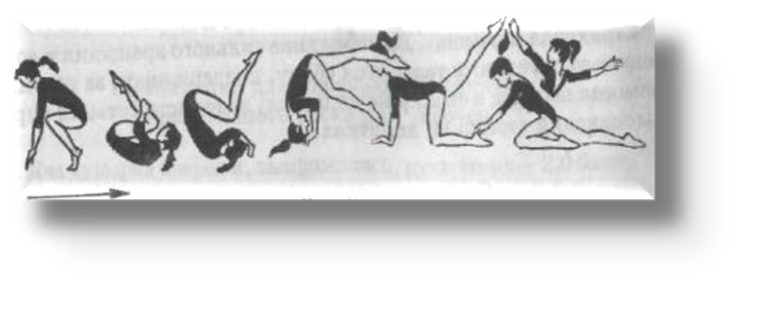
Акробатические соединения в 8 классе
Для мальчиков.
1. Кувырок вперед - кувырок назад – кувырок вперед стоя согнувшись, ноги
врозь - толчком ног упор присев и прыжок вверх прогнувшись.
2. Кувырок вперед – стойка на голове и руках (держать) – опускание в упор присев
и длинный кувырок вперед в упор присев - прыжок вверх прогнувшись.
3. Длинный кувырок вперед – стойка на голове и руках (держать) – опускание в
упор присев и два кувырка вперед с последующим прыжком вверх прогнувшись.
Для девочек.
1. Кувырок назад полушпагат –
наклон вперед перекат в стойку на спину и
стойка на лопатках (держать) – лечь на спину – мост (держать) – поворот в упор,
стоя на коленях, свободную ногу назад – приставляя ногу, упор стоя на коленях –
кувырок вперед и прыжок вверх прогнувшись.
2. «Мост» опусканием (держать) – поворот в упор, стоя на одном колене, свободную
ногу в сторону – перекат в стойку на спину и стойка на лопатках (держать) –
опусканием ног назад полушпагат (держать) – упор присев и кувырок вперед с
последующим прыжком вверх прогнувшись.

Slide 27
IX КЛАСС В этом классе юноши осваивают из упора присев силой стойку на голове и руках и с трех шагов разбега кувырок вперед прыжком, а девушки - равновесие на одной ноге, выпад вперед и кувырок вперед.
Из упора присев силой стойка на голове
Техника выполнения.
Из упора присев (голову и руки необходимо поставить так же, как и при
выполнении стойки на голове и руках согнув ноги, стойку силой можно выполнить
с согнутыми или прямыми ногами (согнувшись). Но в обоих вариантах из упора
присев, предварительно разогнув ноги и не отрывая их от пола, необходимо
поставить вертикально туловище, а затем поднять ноги: в первом случае - сгибая их
в коленях через стойку, согнув ноги, а во втором - разгибаясь в тазобедренных
суставах с прямыми ногами.
Последовательность обучения.
1. Повторить стойку на голове согнув ноги.
2. Повторить стойку на голове толчком двумя из упора присев согнутыми ногами.
3. Из упора присев стойка на голове согнув ноги силой.
4. Из упора присев стойка на голове согнувшись (с прямыми ногами) силой.
Типичные ошибки.
Неправильное положение рук и головы, описанное ранее.
Стойка выполняется толчком двумя или махом одной и толчком другой.
Слишком далеко или близко поставлены руки от ног, и при разгибании ног
туловище принимает наклонное положение: либо вперед (когда руки поставлены
слишком близко к ногам), либо назад (когда руки поставлены слишком далеко от
ног).
Преждевременное разгибание в тазобедренных суставах (до того момента, когда
туловище еще не примет вертикального положения).
Страховка и помощь.
Стоя сбоку, одной рукой поддерживать под спину.

Slide 28
С трех шагов разбега кувырок вперед прыжком
Техника выполнения.
Характерной особенностью техники является наличие полетной фазы после толчка
ногами, в без опорном положении тело слегка согнуто в тазобедренных суставах.
После касания руками опоры выполняется кувырок вперед.
Кувырок вперед прыжком выполняется из полуприседа, с шага, с разбега на горку
из 2-3 матов.
Последовательность обучения.
1. Из упора присев кувырок вперед.
2. Из упора присев длинный кувырок вперед в упор присев.
3. Из полуприседа руки назад, кувырок прыжком в упор присев.
4. С трех шагов разбега кувырок вперед прыжком в упор присев.
Типичные ошибки.
Ошибки, типичные при выполнении кувырка в группировке, длинного кувырка.
Слишком высокая или низкая траектория в полетной фазе.
Постановка рук под себя и резкое их сгибание.
Страховка и помощь.
Страховка обеспечивается одним или двумя партнерами в фазе полета, особенно в
момент прихода руками на опору.
Стоя сбоку, страхующий одной рукой берет ученика за затылок, наклоняет его
голову вперед, а другой рукой помогает снизу под бедро.
В начальной стадии обучения лучше страховать вдвоем.

Slide 29
Равновесие на одной, выпад вперед и кувырок вперед
Техника выполнения.
Равновесие - это положение, в котором учащийся стоит на одной ноге,
наклонившись вперед, подняв другую ногу назад до отказа и руки в стороны.
Для принятия равновесия из основной стойки отвести одну ногу максимально
назад и несколько прогнуться. Сохраняя такое положение, сделать наклон вперед.
Последовательность обучения.
1. Стоя лицом у гимнастической стенки махи одной ногой назад.
2. Равновесие стоя боком у гимнастической стенки.
3. Равновесие самостоятельно. Удерживать равновесие следует по 3-4 с, а для
совершенствования - до 10-20 с, выполнять равновесие с закрытыми глазами.
4. Равновесие на одной, выпад вперед и кувырок вперед.
Типичные ошибки.
При наклоне туловища вперед нога опускается.
Не полностью выпрямлена опорная нога.
Страховка и помощь.
Стоя сбоку со стороны отводимой назад ноги, одной рукой помогать
под плечо, другой под бедро, постепенно помощь уменьшать,
держа только за одну руку.

Slide 30
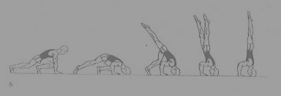
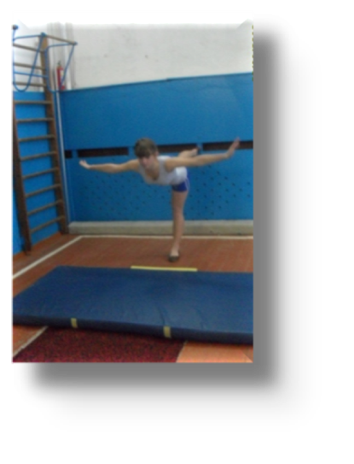
Акробатические соединения в 9 классе
Для юношей.
1. С двух-трех шагов разбега длинный кувырок вперед - силой стойка на голове
и руках (держать) - опускание в упор присев - кувырок назад и прыжок вверх
прогнувшись.
2. Махом одной и толчком другой стойка на руках и кувырок вперед - силой стойка
на голове - опускаясь в упор присев, кувырок назад через стойку на руках.
Для девушек.
1. Шагом левой – равновесие - выпад правой, руки в стороны -
кувырок вперед толчком одной в сед и наклон вперед –
кувырок назад в упор присев - прыжок вверх
с поворотом кругом.

Slide 31
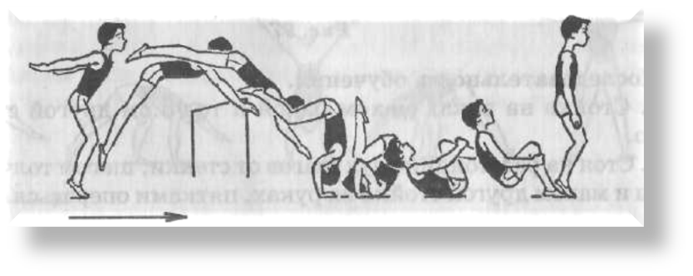
X-XI КЛАССЫ В этих классах юноши должны освоить кувырок прыжком через препятствие на высоте до 90 см, стойку на руках с помощью, кувырок назад через стойку на руках с помощью и переворот в сторону. Девушки закрепляют комбинации из ранее освоенных элементов..
Кувырок прыжком через препятствие высотой до 90 см
Техника выполнения.
Кувырок выполняется аналогично кувырку прыжком с трех шагов разбега, но
высота полетной фазы постепенно увеличивается, для чего и увеличивается длина
и скорость разбега.
Последовательность обучения.
1. Повторить из упора присев длинный кувырок вперед.
2. С места кувырок прыжком.
3. С 2-3 шагов разбега кувырок прыжком, постепенно увели­чивая высоту до 50-70см.
4. С разбега кувырок прыжком через препятствие высотой до 90 см (в качестве
препятствия может служить натянутая скакалка, свернутый мат).
Типичные ошибки.
Ошибки такие же, как и при кувырках
прыжком без препятствия.
В связи с опасностью получения травм
учащиеся, не освоившие кувырок
прыжком с места, не должны
допускаться к выполнению данного
упражнения.

Slide 32
Стойка на руках махом одной и толчком другой
Техника выполнения.
Стоя на маховой ноге, толчковую вперед на носок,
руки вверху ладонями вперед, шагом сделать
выпад, наклонить туловище вперед, поставить прямые руки на пол на ширине плеч
и махом одной, толчком другой выйти в стойку на руках. В стойке ноги соединить.
Последовательность обучения.
1. Стойка на руках махом одной и толчком другой с помощью.
2. Стоя на расстоянии двух шагов от стенки, шагом толчковой ноги и махом другой
стойка на руках, пятками опереться о стенку.
Типичные ошибки.
Неправильное положение головы (не отклоняется назад).
Слишком прогнутое тело.
Слишком широкая или узкая постановка рук.
Не полностью выпрямлено тело в плечевых и грудинноключичных суставах.
Страховка и помощь.
Помогать со стороны маховой ноги, вытянув одну руку вперед (над местом
постановки рук), второй захватить ученика за бедро или голень маховой ноги.

Slide 33
Переворот в сторону
Техника выполнения.
Из стойки лицом по направлению движения поднять руки вперед-вверх ладонями вперед
и сделать шаг той ногой, в какую сторону выполняется переворот, затем, наклоняясь
вперед, опереться о пол одноименной рукой (если переворот выполняется влево, то левой
рукой) в эту же сторону на расстоянии шага от толчковой ноги и махом одной и толчком
другой выйти в стойку на руках ноги врозь. Далее, оттолкнувшись поочередно.
Последовательность обучения.
1. Махом одной, толчком другой стойка на руках с помощью. После выхода в стойку исполнитель разводит ноги врозь, а страхующий поддерживает со стороны спины захватом около коленей.
2. Из стойки на руках ноги врозь, опускание на ноги. Сначала помогать как в предыдущем упражнении, затем быстро переместить поочередно руки: одну на поясницу ( в сторону опускания), а другую под плечо, помогая опуститься на ноги – В стойку ноги врозь, руки в стороны ( это упражнение помогает освоению второй половины переворота).
3. Махом одной и толчком другой стойка на руках ноги врозь с поворотом (это упражнение связано с освоением первой половины переворота). После выхода в стойку помощь оказывать, как в упражнении 1.
4. Махом одной и толчком другой переворот в сторону.
Типичные ошибки.
Руки и ноги не ставятся на одной линии.
Переворот выполняется не через стойку на руках.
Голова не отклонена назад, и ученик не контролирует постановку рук.
Переворот выполняется не через стойку на руках, т. е. тело проходит не в вертикальной плоскости, а сбоку.
Страховка и помощь.
В практике применяют три основных варианта помощи проводкой по движению со
стороны спины:
Одной рукой поддерживать за пояс, другой под плечо.
Захватом обеими руками скрестно за поясницу
Захватом обеими руками скрестно за поясницу.

Slide 34
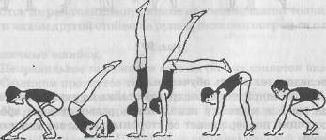
Кувырок назад через стойку на руках с помощью
Техника выполнения.
Кувырок выполняется из седа с наклоном вперед или после седа назад с
прямыми ногами. Заканчивая перекат назад согнувшись, поставить руки около плеч пальцами к плечам и быстро разогнуться ногами вверх, одновременно
активно выпрямляя руки, опуская ноги назад, принять упор присев.
Последовательность обучения.
1. Махом одной и толчком другой повторить стойку на руках с помощью.
2. Из положения упора лежа согнувшись разгибаться в тазобедренных суставах с помощью в стойку на руках. Помогать, стоя сбоку, придерживая за ноги, правильно направляя их во время разгибания.
3. Из седа с наклоном вперед перекатом назад стойка на руках с помощью и возвращение в и.п.
4. Из седа с наклоном вперед кувырок назад через стойку на руках с помощью.
5. Из о. с. наклониться вперед как можно глубже и, теряя равновесие назад, опереться руками о пол около колен. Сед с прямыми ногами и кувырок назад через стойку на руках с помощью.
Типичные ошибки.
Преждевременное разгибание в тазобедренных суставах.
Запоздалое разгибание в тазобедренных суставах,
Неправильная постановка рук.
Страховка и помощь.
Стоя сбоку ноги врозь около места постановки
рук, взять за ноги и помочь разогнуться в стойку
на руках и, подтолкнув за ноги, оказать помощь
при завершении кувырка.

Slide 35
Акробатические соединения в 10 классе
Для юношей.
1. Кувырок вперед - прыжком в упор присев и встать - наклоны вперед сед с прямыми ногами и кувырок назад в стойку на руках - встать на ноги и 2-3 шага разбега с последующим длинным кувырком вперед через препятствия высотой
до 90 см.
2. Махом одной и толчком другой стойка на руках и кувырок вперед - силой стойка на голове - опускаясь в упор присев, кувырок назад через стойку на руках.
Для девушек.
1. Опускаясь на колени, наклон назад, руки на пояс -
выпрямляясь с поворотом налево, сед и угол, руки в
стороны - лечь и стойка на лопатках - кувырок назад
в полушпагат - упор присев и шагом левой перекидной
прыжок в выпад правой руки в стороны.
2. Шагом вперед кувырок вперед - кувырок назад –
перекатом назад в стойку на лопатках (держать) –
опуская ноги назад, кувырок в стойку на коленях
с наклоном назад – наклон вперед и толчком ног
кувырок вперед в упор присев –
прыжок вверх прогнувшись.

Slide 36
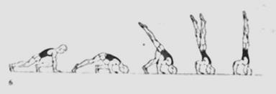
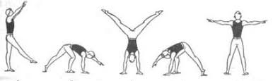
Акробатические соединения в 11 классе для юношей
1. С 2-3 шагов разбега кувырок прыжком вперед - кувырок вперед в упор присев -
силой стойка на голове - опускаясь в упор присев, кувырок назад в упор стоя
согнувшись - выпрямляясь шагом одной и махом другой, переворот в сторону.
2. Переднее равновесие держать – шагом вперед переворот в сторону – приставляя
ногу поворот на 90 * - сед с прямыми ногами и кувырок назад в упор стоя
согнувшись, ноги врозь - силой стойка на голове и руках (держать) - опускание в
упор присев и прыжок вверх прогнувшись.

Slide 37
Акробатические соединения в 11 классе для девушек
1. Кувырок вперед в сед – сед углом–перекатом назад кувырок назад полушпагат
(держать) – наклон вперед и перекат в сторону на спину – стойка на лопатках
(держать) – перекат вперед и «мост» (держать) – поворот в упор присев – кувырок
вперед и прыжок вверх прогнувшись.
2. Кувырок вперед в сед с наклоном - выпрямляясь, сед углом, руки в стороны –
перекатом назад стойка на лопатках - перекатом вперед лечь и «мост» - поворот в
упор присев - встать в равновесие на одной, руки в стороны, выпад вперед и
кувырок вперед в упор присев и о.с.

Slide 38
Спасибо за внимание!
Литература:
1. Петров П.К. - Методика преподавания гимнастики в школе: Гуманит. изд. центр ВЛАДОС, 2000 г.
2. Под ред. Смолевского В.М. - Гимнастика и методика преподавания: Изд. 3-е, перераб., доп. — М.: Физкультура и спорт, 1987г.
3. Под ред. М.Л. Украна и А.М. Шлемина. М. - Гимнастика. «Физкультура и спорт», 1977г.
Скворцов Сергей Викторович
тел. +7 (927) 501 15 61
e-mail: skworzow.s@yandex.ru

